Slide 1

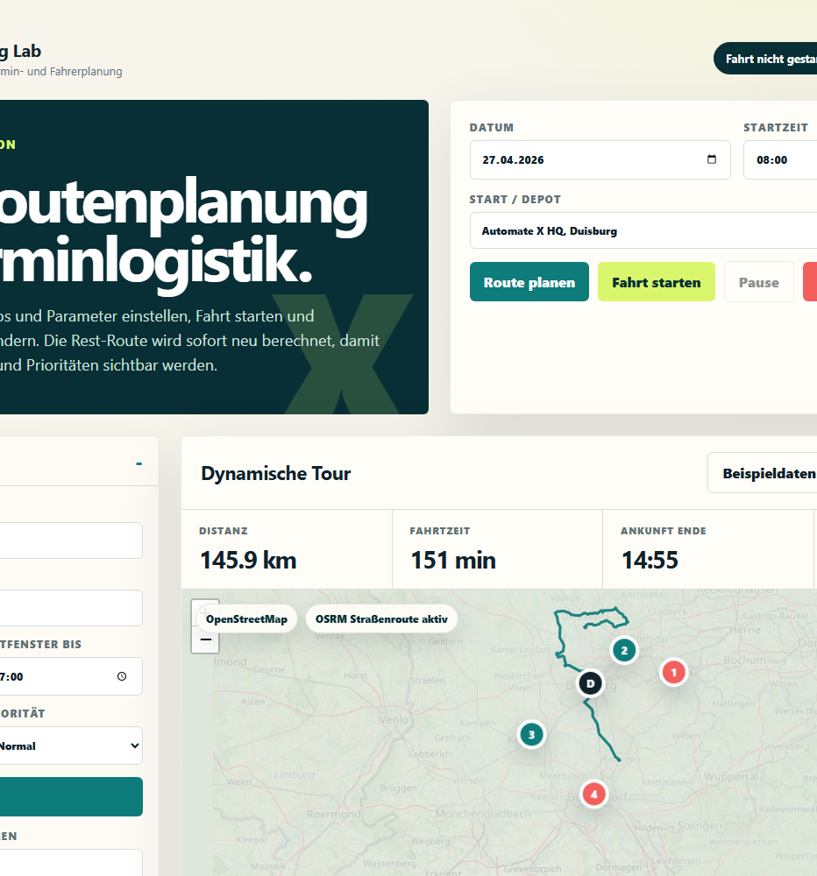
AutomateX Route
LIVE-DEMO & PILOTVORSCHLAG
Wartungsplanung für
3.000 Adressen in NRW.
Tagesrouten mit 3–4 Terminen: klar planen, schnell anpassen und sauber an Fahrer übergeben.
3. Platz · StartUp Olympics
Quellen: Kundengespräch · AutomateX Produktstand · automate-x-solutions.de (17.07.2026)
01

Slide 2
AUSGANGSLAGE
Die Aufgabe ist kein Einmal-Route –
sie ist ein wiederkehrendes Wartungsnetz.
Für die Planung zählen nicht nur Straßenkilometer: Termine, Gebiete, Servicezeiten und kurzfristige Änderungen müssen zusammenpassen.
BESTAND
STARTREGEL
ZIEL
ca. 3.000
Adressen
3–4 Termine
pro Tag
Wiederholbar
planen
Wartungsadressen in NRW bilden die Ausgangsdaten für die Planung.
Das ist die gewünschte Größe für eine überschaubare Tagesroute.
Nicht nur eine gute Tour finden, sondern die Planung zuverlässig wiederholen.
Quellen: Kundengespräch · AutomateX Produktstand · automate-x-solutions.de (17.07.2026)
02

Slide 3
WARUM DAS HEUTE AUFWAND MACHT
Eine gute Tour entsteht aus Regeln,
die heute im Kopf stecken.
AutomateX macht diese Regeln sichtbar, damit sie für jede Tagesplanung wiederverwendbar werden.
01
02
03
04
Gebiet
Zeit
Priorität
Änderung
Welche Adressen gehören an einem Tag sinnvoll zusammen?
Welche Servicezeit und welches Zeitfenster müssen eingehalten werden?
Welche Wartung oder Störung darf nicht nach hinten rutschen?
Was passiert, wenn ein Termin absagt oder neu dazukommt?
Quellen: Kundengespräch · AutomateX Produktstand · automate-x-solutions.de (17.07.2026)
03

Slide 4
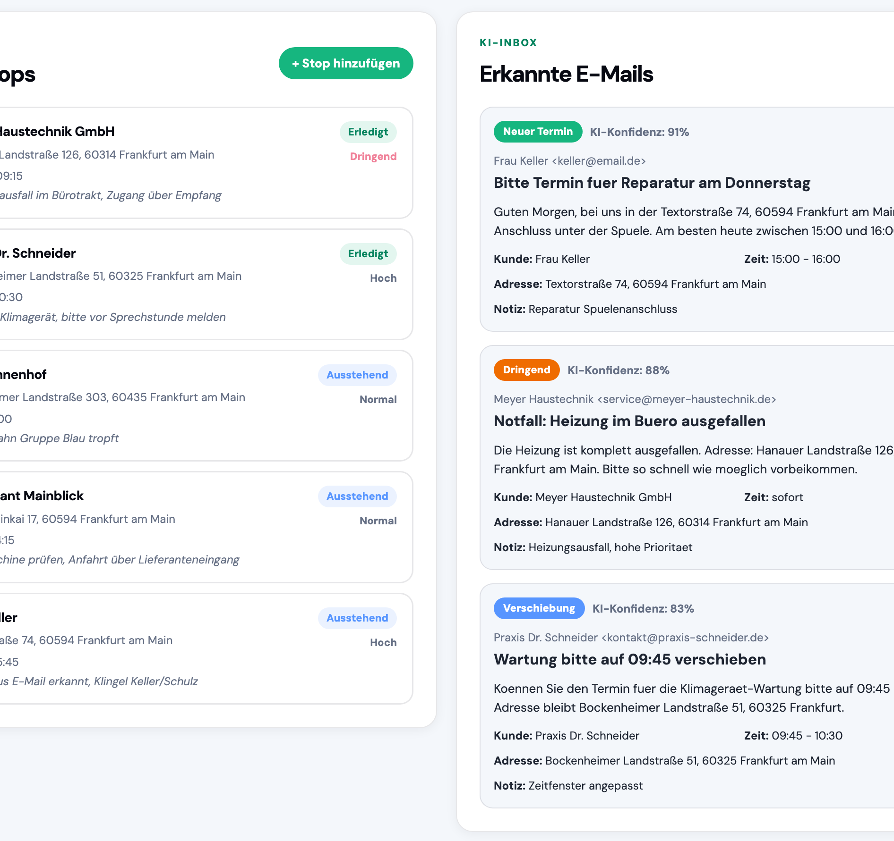
PRODUKT IM EINSATZ
AutomateX verbindet Planung,
Routing und Fahrer-Übergabe.
Die Live-Demo zeigt den aktuellen Produktstand – keine Konzeptfolie.
Import
Excel/CSV mit Adressen, Zeitfenstern und Prioritäten einlesen
Optimierung
Stopps auf der Karte ordnen und Route berechnen
Disposition
Tour an Fahrer übergeben und Status transparent verfolgen
KI-Inbox
E-Mails als prüfbare Termin- oder Änderungs-Vorschläge nutzen
Quellen: Kundengespräch · AutomateX Produktstand · automate-x-solutions.de (17.07.2026)
04

Slide 5
LIVE-DEMO
So übersetzen wir Ihre Planung
in einen digitalen Tagesablauf.
1
2
3
Tagesliste einlesen
Tour berechnen
Änderung durchspielen
Eine repräsentative Liste importieren und Felder gemeinsam prüfen.
3–4 Termine pro Tag nach Gebiet, Zeitfenster und Priorität anordnen.
Absage oder neuer Termin: Vorschlag prüfen, Resttour neu planen, Fahreransicht zeigen.
Ergebnis der Demo: eine nachvollziehbare Tour – und offene Regeln, die wir für den Pilot konkretisieren.
Quellen: Kundengespräch · AutomateX Produktstand · automate-x-solutions.de (17.07.2026)
05

Slide 6
PILOTVORSCHLAG
Der Pilot zeigt den Wert anhand
Ihrer echten Routen.
Kein Großprojekt: Wir testen zuerst mit klar abgegrenzten Daten, Regeln und Kennzahlen.
01
02
03
Vorbereiten
Testen
Messen
Repräsentativen Datenexport auswählen
Eine oder mehrere Tagesrouten planen
Vorher/Nachher transparent vergleichen
Adressen, Zeitfenster, Servicezeiten und Prioritäten prüfen.
Planungslogik, Änderungen und Fahrerübergabe gemeinsam durchspielen.
Planungszeit, Fahrzeit, Kilometer und Terminqualität auswerten.
Quellen: Kundengespräch · AutomateX Produktstand · automate-x-solutions.de (17.07.2026)
06

Slide 7
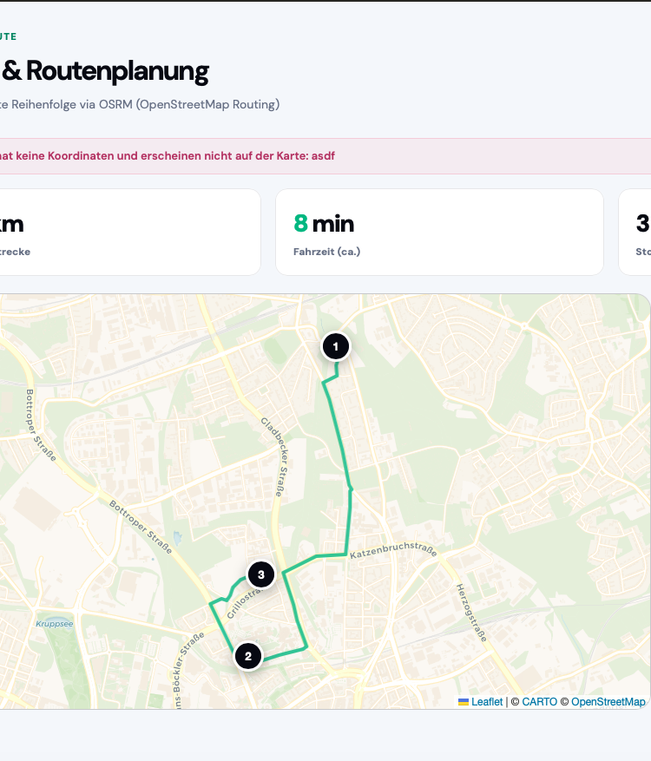
NÄCHSTER SCHRITT
Gemeinsam entscheiden wir
anhand echter Routen –
nicht anhand von Folien.
Für eine passgenaue Pilot-Demo reichen zunächst:
• ein repräsentativer Datenexport
• die wichtigsten Planungsregeln
• ein gemeinsamer Blick auf eine echte Tagesroute
AutomateX Route
Frederik Ernst · Essen
Quellen: Kundengespräch · AutomateX Produktstand · automate-x-solutions.de (17.07.2026)
07

